Slide 1

O USO DA ESTIMULAÇÃO MAGNÉTICA TRANSCRANIANA NA DEPRESSÃO MAIOR
UNIFESP
Universidade Federal de São Paulo
Escola Paulista de Medicina
Disciplina de Psiquiatria
DR. RONI BRODER COHEN
Especialização pelo Laboratory of Magnetic Brain Stimulation da Harvard Medical School
2000

Slide 2
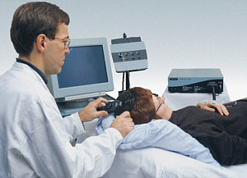
Propriedades
Exploração, ativação ou inibição das funções cerebrais
Seguro
não invasivo
indolor

Slide 3
Histórico
1831 - Faraday
1896 - D’Arsonval - fosfenos
1965 - Bickford - nervo facial
1982 - Polson - potencial motor evocado
1985 - Barker - estimulação cortical
1987 - Bickford - mapea/o X alt humor

Slide 4
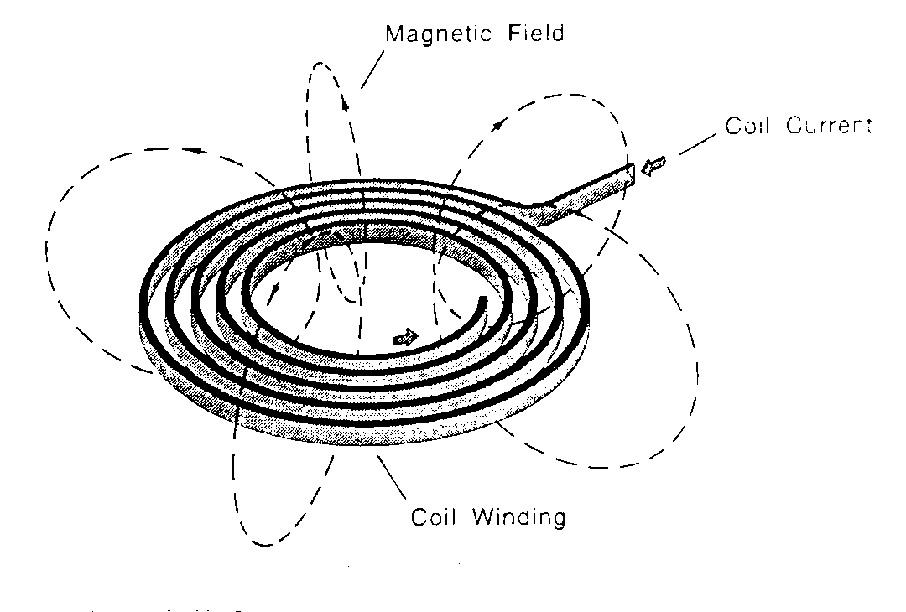
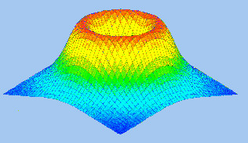
Princípios
Cargas elétricas em movimento geram um campo magnético

Slide 5
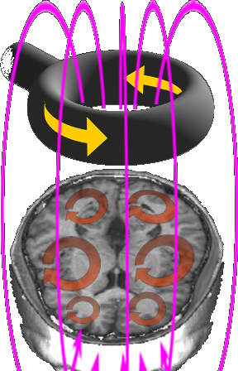
Eletromagnetismo
A ONDA ELETROMAGNÉTICA ATRAVESSA O CRANIO E TECIDOS SEM SOFRER DEFLEXÃO, GERANDO CORRENTE ELÉTRICA

Slide 6
Terminologia da TMS
(Transcranial Magnetic Stimulation)
Pulsos simples
  1 estimulo a cada 5-10 seg ⏐______________________________________________⏐
Repetitivo TMS (rTMS)
  série de estimulos a uma área cerebral
  lento= baixa freqüência (≤ 1 Hz) ⏐_________⏐_________⏐_________⏐_________⏐
  rápido= alta freq (> 1 Hz)
  ⏐⏐⏐⏐⏐⏐⏐⏐⏐⏐____________________________________________________⏐⏐⏐⏐⏐⏐⏐⏐⏐⏐

Slide 7
Córtex Prefrontal X Depressão
neuroimagem= hipoatividade no córtex prefrontal dorsolateral (CPFDL)
efeito lateralizado no controle emoções em indiv sãos: rTMS alta freq CPFE = tristeza
resposta clínica do tt/o com rTMS associada c/ normalizaçao do metab cerebr CPFDLE (SPECT) e aumento global do FSC

Slide 8
rTMS e Depressão
Autor
Ano
Hz
Sess
Local
Bobina
Hoflich
1993
0,3
10
Vertex
Circ
Kolbinger
1995
0,5
5
Vertex
Circ
Conca
1996
0,17
10
8
loc
Circ
Pascual-
1996
10
5
CPFDLE
Fig 8
Leone
George
1997
10
10
CPFDLE
Fig8
Epstein
1998
10
5
CPFDLE
Fig 8

Slide 9
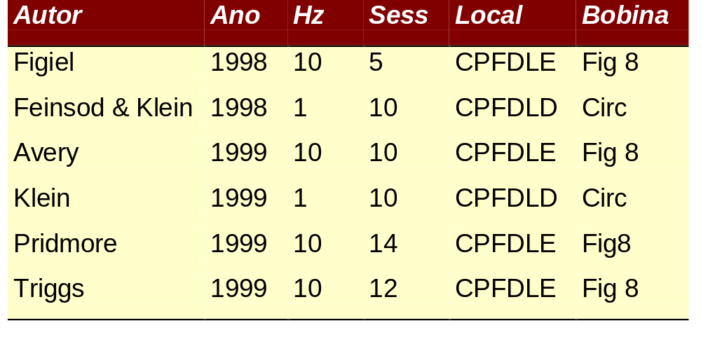
rTMS e Depressão

Slide 10
rTMS e Mania
Grisaru et al 1998
  80% LM, 20 Hz por 2 seg, x20
  10 sessoes usando bobina circular
  Estimulacao de alta frequencia no cortex prefrontal Direito melhora mais significativa que no CPFDLE

Slide 11
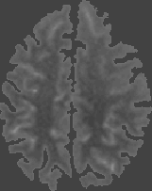
ESQUERDO DIREITO
1 Hz rTMS inibitório
efeito antidepressivo
Prefrontal
Cortex
10 Hz rTMS excitatório
efeito antidepressivo
Motor
Cortex

Slide 12
ESQUERDO DIREITO
Prefrontal
Cortex
10 Hz rTMS excitatório
efeito antimaníaco
5 cm
Motor
Cortex

Slide 13
rTMS e Depressão
Compreendendo a variabilidade dos resultados
  Parâmetros do rTMS
    freqüência e intensidade (%LM)
    nº de estímulos/sessão & nº total de sessões
    Tipo de bobina (focalidade do estimulo)
    localização da estimulação
  População de pacientes
    +/- resistentes à tratamento farm
    presença de psicose
  uso de medicação

Slide 14
Riscos da rTMS
Convulsões
  risco < 1:1000 (0.1%) - rTMS rápida
  seguindo as normas de segurança nenhuma convulsão foi induzida
  com a rTMS lenta esse risco é praticamente nulo
Tensão muscular, cefaleia
  risco 3-10%
  acetominofen ou AAS
Diminuição transitória da audição ou zumbidos
  risco aproximado 10%
  eliminado com plugs de ouvido
Alterações cognitivas
  não há efeitos neurofisiológicos significativos

Slide 15
Segurança e Tolerabilidade
Desde 1985 estudos em matéria de segurança com a TMS em animais e humanos demonstram ampla margem de segurança.
As pesquisas não revelaram alterações histopatológicas, eletroencefalográficas, hormonais e cognitivas até o momento. (Chokroverty et al., 1995; Eyre et al., 1990; Gates et al., 1992; Pacual-Leone et al., 1993; Wassermann, 1998)
Há relatos na literatura de crises convulsivas com a rTMS de alta freqüência (5 voluntários sadios e 1 paciente depr), sem seqüelas clinicas tardias

Slide 16

Diretrizes de Segurança
Após o estabelecimento das normas preconizadas pela Conferência Internacional de Consenso de Segurança da TMS (Wasserman,1996), não foram mais observados o aparecimento de crises convulsivas nos pacientes submetidos à rTMS .
http://www.ists.unibe.ch/ists/index.html
International Society for Transcranial Stimulation

Slide 17
Contraindicações Relativas
Objetos Metálicos na cabeça (exceto boca)
Marcapassos Cardiacos
Bombas de infusão medicamentosa
Eletrodos cardíacos
Historia de convulsões ou AF epilepsia

Slide 18
Potencial Terapêutico da rTMS
pacientes hospitalizados com problemas clínicos/cirúrgicos concomitantes aos sintomas depressivos:
a. necessidade de resposta terapêutica rápida
b. isento do risco de interação medicamentosa
c. acelera a melhora clínica global = diminui o tempo de internação

Slide 19
Potencial Terapêutico da rTMS
pacientes com intolerância a determinados efeitos colaterais da farmacoterapia: distúrbios da sexualidade, sonolência, alteração ponderal, distúrbios concentração e memória, tremores;
pacientes com risco aos efeitos anticolinérgicos dos antidepressivos: glaucoma, prostáticos, epiléticos, distúrbios da condução cardíaca;

Slide 20
Potencial Terapêutico da rTMS
pacientes sob uso de múltiplas medicações;
idosos;
puérperas;
imunodeprimidos;
pacientes refratários à farmacoterapia antidepressiva (depressão resistente) .

Slide 21
Fontes e Agradecimentos
Este trabalho recebeu o apoio técnico científico do Laboratory of Magnetic Brain Stimulation da Harvard Medical School
http://www.bidmc.harvard.edu/TMS

